Slide 1
KEBIJAKAN PUBLIK PELAKSANAAN
JARING PENGAMAN SOSIAL PADA
PENANGANAN DAMPAK COVID-19
Oleh : Pepen Nazaruddin
Jakarta, 15 Juni 2020

Slide 2
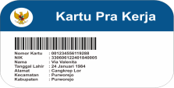
JARING PENGAMAN SOSIAL
PENANGANAN DAMPAK COVID-19
Rp110 T
PKH
PROGRAM
SEMBAKO
KARTU
PRA KERJA
SUBSIDI
LISTRIK
INSENTIF
PERUMAHAN
175 Rb
Unit
10 JUTA
KPM
20 JUTA
KPM
5,6 JUTA
Orang
PLN
Perluasan & penyaluran Bansos per bulan
Perluasan & peningkatan indeks bansos
Gratis bagi 24 juta : 450 VA
Diskon 50% 7 juta: 900 VA
Tambahan insentif perumahan bagi Masyarakat Berpendapatan Rendah
Rp8,3 T
Rp15,5 T
Rp10 T
Rp3,5 T
Rp1,5 T
SEMBAKO
JABODETABEK
1,9 JUTA
KPM
BANSOS TUNAI
NON JABODETABEK
9 JUTA
KPM
PROGRAM JARING PENGAMAN SOSIAL LAINNYA
Cadangan untuk pemenuhan kebutuhan pokok dan operasi pasar/logistik
Penyesuaian anggaran Pendidikan untuk penanganan Covid-19
Bansos berupa sembako selama 3 bulan @Rp600 Rb
Bansos selama 3 bulan @Rp600 Rb
Rp6,6 T
Rp25 T
Rp20 T
Rp3,4 T
Rp16,2 T

Slide 4
PROGRAM PERLINDUNGAN SOSIAL DI SELURUH SIKLUS KEHIDUPAN

Slide 5
ADAPTIF SOCIAL PROTECTION
PKH
Diproses untuk mendapatkan bantuan
Dinas Sosial
Eligible
MENDAPAT BANTUAN LAINNYA (BPNT, KIS, KIP, SUBDISI DLL,
Korban Bencana Alam maupun sosial, komunitas adat terpencil dan PMKS yang belum teregistrasi di DTKS
Validasi
Masuk di
E- PKH
Input Data DTKS
Eligible
Fasilitator PKH

Slide 6
REFORMASI PERLINDUNGAN SOSIAL
REGISTRASI SOSIAL
(1)
INTEGRASI PROGRAM
(2)
MEKANISME DISTRBUSI
(3)
BANTUAN SOSIAL ADAFTIF
(4)
DIGITALISASI
(5)
.
Telah dilakukan pemuktahiran dan verifikasi data yang Hasilnya secara berkala diserahkan ke Pusdatin
Sumber data secara konsisten dari DTKS
Transformasi dari tunai ke Non Tunai dari tahun 2016
Menjajagi alternatif penyaluran bagi daerah sulit (Perlu review Perpres Bansos)
Menerapkan kebijakan untuk mengakomodir
Data korban bencana Alam (Korban bencan Gunung Sinabung, korban Gempa NTB, Korban Liquifaksi Palu, Donggala dan Sigi di Provinsi Sulawesi Tengah, dll)
Penyandang masalah kesejahteraan sosial yang belum teregister dalam BDT (eks Timtim, napiter eks teroris dll)
Integrasi e PKH dan SIKNG
BNBA PKH telah dilengkapi NIK sebagai acuan dalam pemadanan data

Slide 7
DTKS
kunjungan ruta
(PSKS/petugas Desa)
SATU DATA KESEJAHTERAAN SOSIAL
5. pengesahan kab/kota
verivali berbasis
komunitas dgn pendaftaran
aktif masyarakat (SIKS-Droid)
4. visit
SLRT/Kantor Desa
/Kelurahan/Dinsos
2. prelist data DTKS
3. daftar aktif
Bansos with AI & BI
Penetapan
Pelaksanaan
Graduasi
Perencanaan
Walidata
musdes/muskel
ambil data
target verivali
oleh Dinsos
DATA ADM
6
1
Usulan PKH
Dj Dukcapil
Pemda prop/kab/kota
Kecamatan
Desa/Kelurahan/RW/RT
Dj Pajak
Kemendikbud
Badan Data & Informasi Kesos (Walidata Kemensos)
7. Data Exchange
9. SK Mensos DTKS
BKN
8. Perangkingan Ruta baru/update dgn Model PMT & AI
BPJS-Kes
BPJS-TK
Setiap Jan → SK DTKS Tahunan
Setiap Juli → SK perubahan DTKS thn berjalan

Slide 8
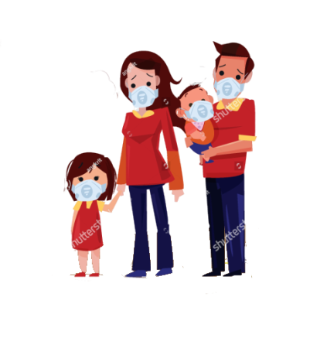
PKH
Program Keluarga Harapan
Bagi 10 juta KPM, disalurkan setiap bulan.
Total Anggaran Rp37,4 T
KHUSUS
BANTUAN SOSIAL PENANGANAN DAMPAK COVID-19
Bansos Sembako
KARTU SEMBAKO
1,3 juta KK
DKI Jakarta
600 Rb KK
Bodetabek
Dari semula 15,2 juta KPM menjadi 20 juta KPM, indeks bansos dari semula Rp150 rb per KPM per bulan menjadi Rp 200 rb per bulan per KPM
Total Anggaran Rp43,6 T
Bansos berupa sembako dengan nilai bantuan Rp600 ribu per bulan per KK selama 3 bulan.
Total Anggaran Rp3,4 T
Bantuan Sosial Tunai (BST)
Tujuan:
Pemenuhan kebutuhan pokok
Menjaga daya beli
9 Juta KK
Di Luar Jabodetabek
REGULER
Bansos tunai senilai Rp600 ribu per KK per bulan selama 3 bulan, untuk wilayah di luar Jabodetabek.
Total Anggaran Rp16,2 T

Slide 9
Terima Kasih

